Slide 1
基于Kaggle数据集的
数据分析
paddle_paddle
Thanks for the support from team paddle_paddle.

Slide 2
01.需求分析
REQUIREMENTS ANALYSIS
CONTENTS
02.概要设计
SUMMARY DESIGN
03.项目管理与计划
PROJECT RISK PREDICTION & COUNTERMEASURES

Slide 3
需求分析
01
REQUIREMENTS ANALYSIS
PART ONE

Slide 4
01
需求分析
1
模型开发
根据Kaggle比赛Crowdflower Search Results Relevance的数据集训练模型，使得模型能对用户输入的关键字和搜索引擎搜索结果的相关度进行评估。
ID | Query | Product Title | Product Description | Relevance
1 | wall clocks | Lorell Controlled Wall Clock | Lorell Round Profile… | 3
2 | coffee maker | DCC Coffeemaker | The Cuisinart 14-Cup… | 4
3 | silver necklace | Fremada Silver Necklace | Crafted with sterling… | 1
数据集来源Crowdflower Search Results Relevance
搭建和训练模型
评估搜索关键词和搜索结果的相关度

Slide 5
01
需求分析
2
模型展示
度量指标：Accuracy
直观体验：搜索系统

Slide 6
概要设计
02
SUMMARY DESIGN
PART TWO

Slide 7
02
概要设计-模型开发
STEP3
STEP1
模型搭建、训练与评估
分类器: SVR, XGBoost…
数据预处理
文本清洗
错词替换
1
2
3
4
STEP2
STEP4
特征工程
特征提取:tf-idf,n-gram
结果预测
对多个模型的预测值
进行加权平均

Slide 8
02
概要设计-模型开发-数据预处理
去除HTML标签
小写转换
1
2
<head> </head>
<body> </body>
Child -> child
Yes -> yes
错词纠正
同义词替换
3
4
refrigrator -> refrigerator
extenal -> external
child, kid -> kid
bicycle, bike -> bike
词干提取
5
drove, driving -> drive

Slide 9
02
概要设计-模型开发-特征工程
Counting Features
1
Counting of n-gram 共9个
counting of ngram(query; n), ngram(product_title; n), and ngram(product_description; n).
Count & Ratio of Unique n-gram 共9个
2
count & ratio of unique ngram(query; n), ngram(product_title; n), and ngram(product_description; n).
Description Missing Indicator 共1个
3
binary indicator indicating whether product_description is empty.

Slide 10
02
概要设计-模型开发-特征工程
TF-IDF Based Features
1
TF-IDF Features 共3个
TF-IDF features for query, product_title and product_description
Basic Cosine Similarity 共3个
2
basic cosine similarity among query, product_title, and product_description.

Slide 11
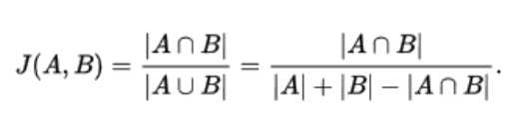
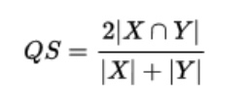
02
概要设计-模型开发-特征工程
Distance Features
1
D(ngram(query, n), ngram(product_title, n))，共3种
2
D(ngram(query, n), ngram(product_description; n))，共3种
3
D(ngram(product_title, n), ngram(product_description, n))，共3种
Jaccard Distance:
Dice Distance:

Slide 12


02
概要设计-模型开发-模型搭建
XGBoost Linear Regression
1
将许多弱分类器集成在一起形成一个强分类器
调参工具
hyperopt
RandomForest
2
能处理高维特征，不容易产生过拟合，模型训练速度比较快，特别是对于大数据而言
模型评判标准
SVR
Accuracy
3
寻求最优超平面使所有的样本点离着超平面的总偏差最小

Slide 13

02
概要设计-模型展示
搜索系统
用户输入关键字，系统根据模型对资料库中的所有产品进行相关度的评估，按照相关度从高到低返回搜索结果。
通过这种方式，让用户直观地感受模型的性能。

Slide 14





02
概要设计-模型展示
评估关键词与
每个产品的相关度
训练集
输入
查询
相关度
结果
测试集
关键词
系统
模型
资料库
相关度
从高到低
排序
搜索结果

Slide 15
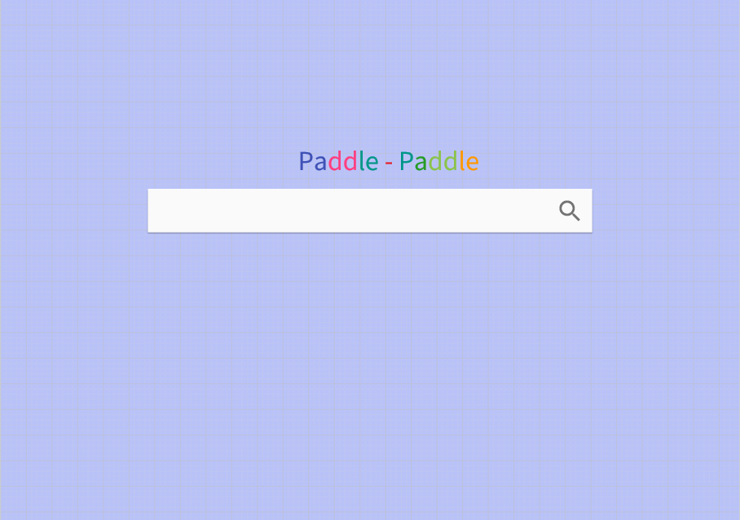
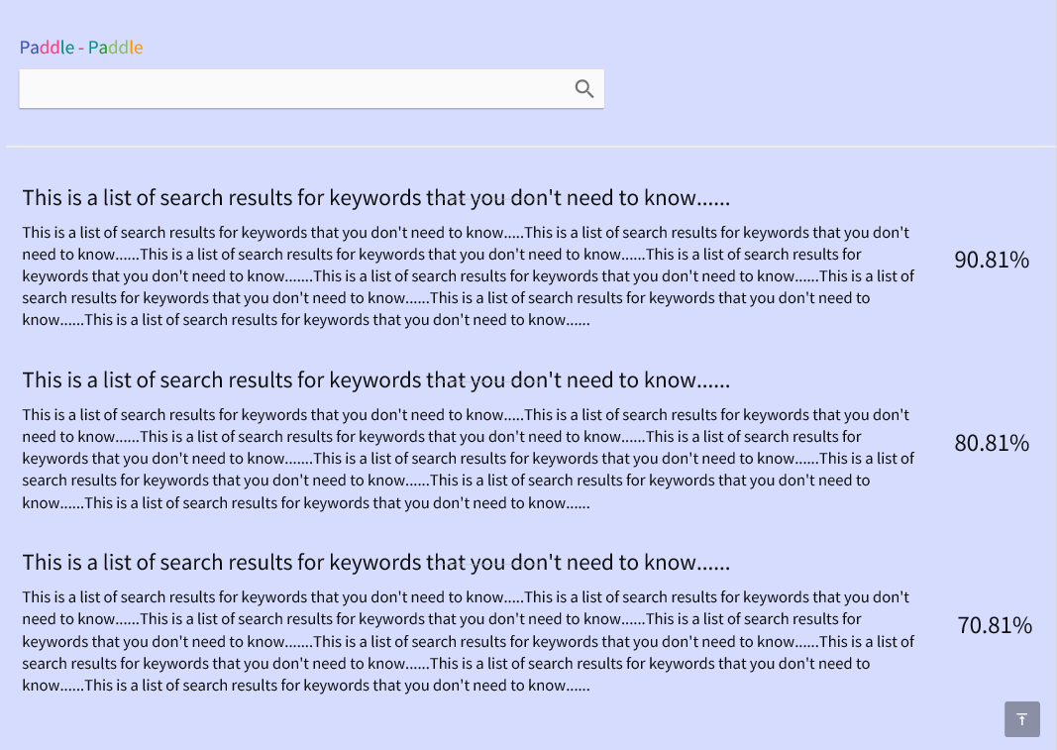
02
概要设计-模型展示-界面设计
输入关键词
搜索结果概览

Slide 16
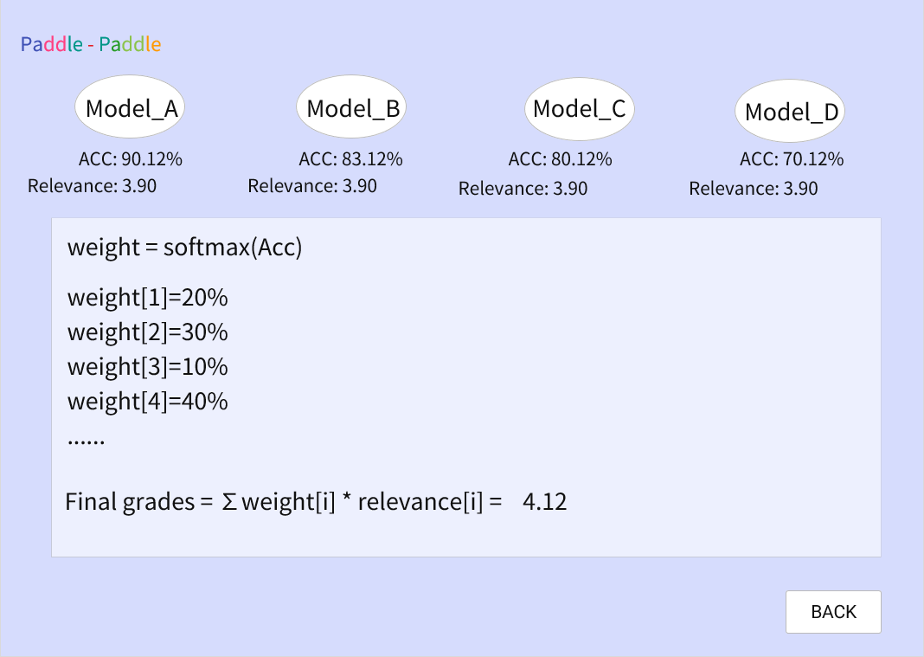
02
概要设计-模型展示-界面设计
相关度评分详情

Slide 17
项目风险预测与对策
03
PROJECT RISK PREDICTION & COUNTERMEASURES
PART THREE

Slide 18
基于Kaggle数据集的
数据分析
感谢聆听
THANK YOU FOR WATCHING
Thanks for the support from team paddle_paddle.

